Slide 1
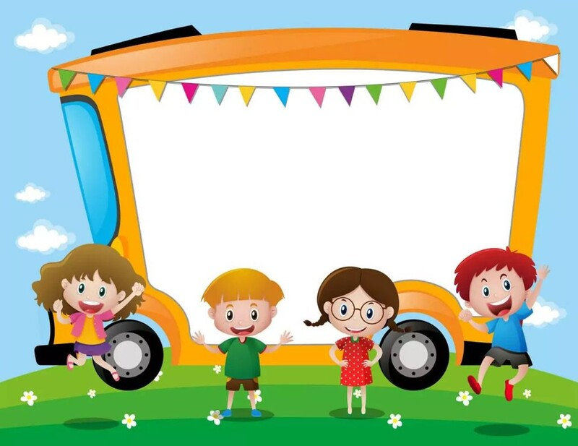
Khởi động

Slide 2




Slide 3



Đặt 1 câu về vật, cây cối, đồ vật,… trong đó có sử dụng biện pháp nhân hóa.

Slide 4

Luyện tập

Slide 5





Trong bài học trước, em đã được học những cách nhân hóa nào?
Gọi vật, hiện tượng tự nhiên bằng những từ ngữ chỉ người.
Dùng từ ngữ chỉ hoạt động, đặc điểm của người để kể, tả về vật, hiện tượng tự nhiên.

Slide 6

Tìm các vật, hiện tượng tự nhiên được nhân hoá trong những đoạn thơ, đoạn văn dưới đây. Cho biết chúng được nhân hoá bằng cách nào.
Gọi vật, hiện tượng tự nhiên bằng những từ ngữ chỉ người.
Dùng từ ngữ chỉ hoạt động, đặc điểm của người để kể, tả về vật, hiện tượng tự nhiên.
Trò chuyện, xưng hô với vật, hiện tượng tự nhiên như với người.
a. Chim mừng, ríu cánh vỗ Rủ nhau về càng đông Cào cào áo xanh, đỏ Giã gạo ngay ngoài đồng. | Hạt níu hạt trĩu bông Đung đưa nhờ chị gió Mách tin mùa chín rộ Đến từng ngõ, từng nhà. (Quang Khải)

Slide 7
Tìm các vật, hiện tượng tự nhiên được nhân hoá trong những đoạn thơ, đoạn văn dưới đây. Cho biết chúng được nhân hoá bằng cách nào.
b. Một ngày cuối năm, khi đi qua trảng cỏ, cậu bé nhìn thấy một cái cây nhỏ xíu, mọc khép nép trong hốc đá.
- Chào cây! - Cậu bé nói.
Những cây chỉ im lặng nhìn em, hay là của nó vì vậy.
- Tên cậu là gì? - Cậu bé lại lại hỏi.
- Cây vẫn không trả lời. Chắc cây chưa biết nói.
(Theo khánh Liên)
c. Vườn cây đầy ắp tiếng chim và bóng chim bay nhảy. Những thím chích choè nhanh nhảu. Những chú khướu lắm điều. Những anh chào mào đỏm dáng. Những bác cu gáy trầm ngâm...
(Theo Nguyễn Kiên)

Slide 8

Hoàn thành phiếu bài tập
Đoạn | Vật, hiện tượng được nhân hóa | Cách nhân hóa
 |  | Gọi vật, hiện tượng tự nhiên bằng những từ ngữ chỉ người. | Dùng từ ngữ chỉ hoạt động, đặc điểm của người để kể, tả về vật, hiện tượng tự nhiên. | Trò chuyện, xưng hô với vật, hiện tượng tự nhiên như với người.
a
b
c

Slide 9



Slide 10
Đoạn | Vật, hiện tượng được nhân hóa | Cách nhân hóa
 |  | Gọi vật, hiện tượng tự nhiên bằng những từ ngữ chỉ người. | Dùng từ ngữ chỉ hoạt động, đặc điểm của người để kể, tả về vật, hiện tượng tự nhiên. | Trò chuyện, xưng hô với vật, hiện tượng tự nhiên như với người.
a
b
c
chim
mừng, rủ nhau về
cào cào
mặc (áo xanh, đỏ)
Giã gạo
hạt (lúa)
níu, nhờ
gió
chị
Mách tin
cây
khép nép, im lặng, nhìn, vẫy vẫy, không trả lời, …
- Chào cây! – Cậu bé nói.
- Tên cậu là gì? – Cậu bé lại hỏi.
chích chòe, khướu, chào mào, cu gáy
nhanh nhảu, lắm điều, đỏm dáng, trầm ngâm
thím, chú, anh

Slide 11
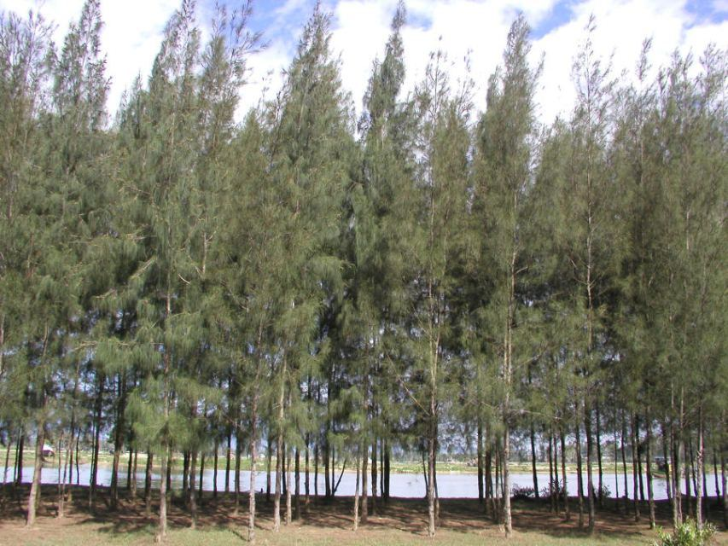
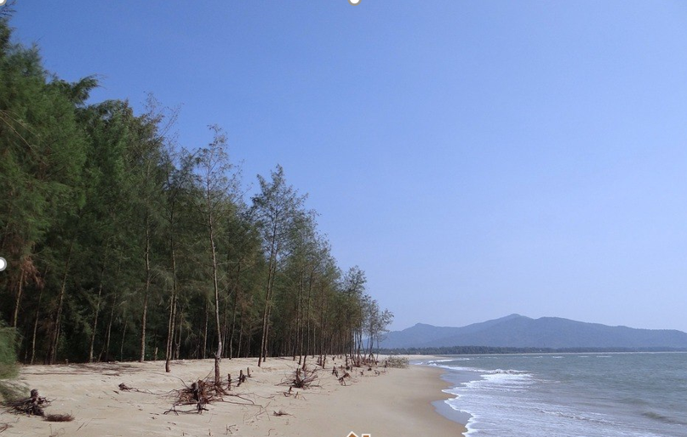
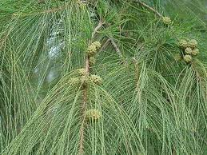
Cây Phi Lao là loại cây gỗ với chiều cao trung bình từ 15 đến 25m, trên thân và vỏ cây màu nâu nhạt nhưng phần thịt bên trong lại có màu nâu hồng.

Slide 12
Có 3 cách nhân hóa
Gọi vật, hiện tượng tự nhiên bằng những từ ngữ chỉ người.
Dùng từ ngữ chỉ hoạt động, đặc điểm của người để kể, tả về vật, hiện tượng tự nhiên.
Trò chuyện, xưng hô với vật, hiện tượng tự nhiên như với người.

Slide 13

Câu 1: Những bông hoa hồng nở rực rỡ trong vườn.
Câu 2: Những chị hoa hồng khoe sắc rực rỡ trong vườn.

Slide 14
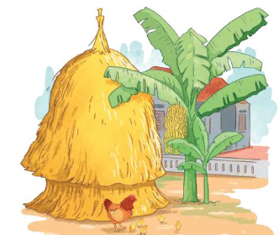
2. Em thích hình ảnh nhân hoá nào trong đoạn thơ dưới đây? Nêu tác dụng của hình ảnh nhân hoá đó.
Chẳng đâu bằng chính nhà em
Có đàn chim sẻ bên thềm líu lo.
Có nàng gà mái hoa mơ
Cục ta, cục tác khi vừa đẻ xong.
Có bà chuối mật lưng ong
Có ông ngô bắp râu hồng như tơ.
(Đoàn Thị Lam Luyến)

Slide 15

Nói cho nhau nghe hình ảnh nhân hóa mình thích và lí do yêu thích hình ảnh đó; nêu tác dụng của hình ảnh nhân hóa trong đoạn thơ.
Ví dụ: Em thích hình ảnh:
Có ông ngô bắp râu hồng như tơ.
Tác dụng của hình ảnh đó là:
- Giúp câu thơ giàu hình ảnh, sinh động: bắp ngô được nhân hóa là “ông” trở nên sinh động, ngộ nghĩnh và thật gần gũi với mỗi gia đình. Ngoài ra, râu bắp ngô còn được so sánh “hồng như tơ” khiến câu thơ ví von giàu hình ảnh.

Slide 16


Tác dụng của biện pháp nhân hóa: giúp cho sự vật, hiện tượng vô tri, vô giác trở nên có hồn hơn, giống với con người, gần gũi với con người hơn.

Slide 17
3. Đặt 2 – 3 câu có hình ảnh nhân hoá nói về cảnh vật, hiện tượng tự nhiên.
M: Những chị mây đang dạo chơi trên bầu trời.

Slide 18

Vận dụng

Slide 19








Hoa Mặt Trời

Slide 20

Sự vật được nhân hóa trong câu: “Chị gió chăn mây trên cánh đồng.” là:
A
B
C
D
Mây
Gió
Cánh đồng
chăn

Slide 21
Câu nào có sử dụng biện pháp nhân hóa?
A
B
C
D
Mặt trời mọc ở đằng Đông.
Mặt trời như quả cầu lửa.
Ông mặt trời đạp xe qua đỉnh núi.
Mặt trời đã lặn rồi.

Slide 22
Tác dụng của biện pháp nhân hóa là gì?
A
B
C
D
Giúp sự vật, hiện tượng có hồn hơn
Giúp sự vật, hiện tượng giống như con người, gần gũi hơn.
Giúp câu văn trở nên sinh động, ngộ nghĩnh
Cả 3 đáp án đều đúng

Slide 23


Có 3 cách nhân hóa
1. Gọi vật, hiện tượng tự nhiên bằng những từ ngữ chỉ người.
2. Dùng từ ngữ chỉ hoạt động, đặc điểm của người để kể, tả về vật, hiện tượng tự nhiên.
3. Trò chuyện, xưng hô với vật, hiện tượng tự nhiên như với người.

